Slide 1

第四组小组展示
Powered by Group 4
PPT：刘云卿 全子修

Slide 2
目 录
04
补充说明
CONTENT
文件定义及其他补充

Slide 3
04
补充说明
文件定义等

Slide 4
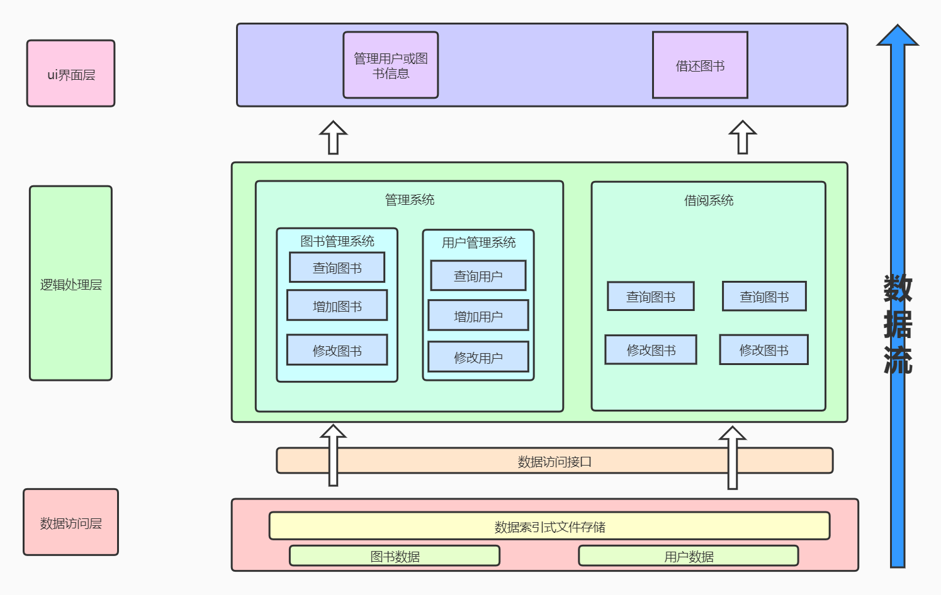
数据流图

Slide 5
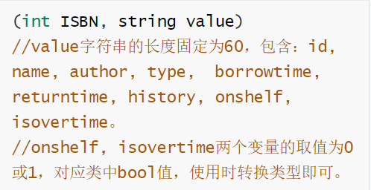
Book类
数据结构定义
4

Slide 6
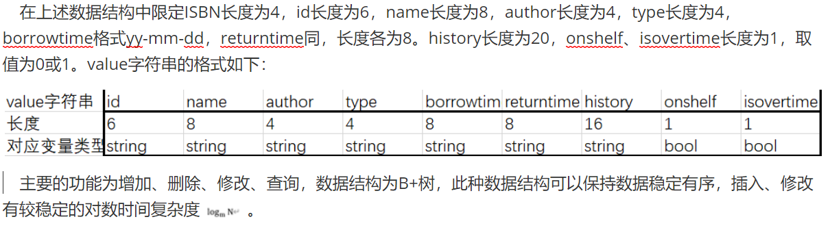
Book类
数据结构定义
4

Slide 7
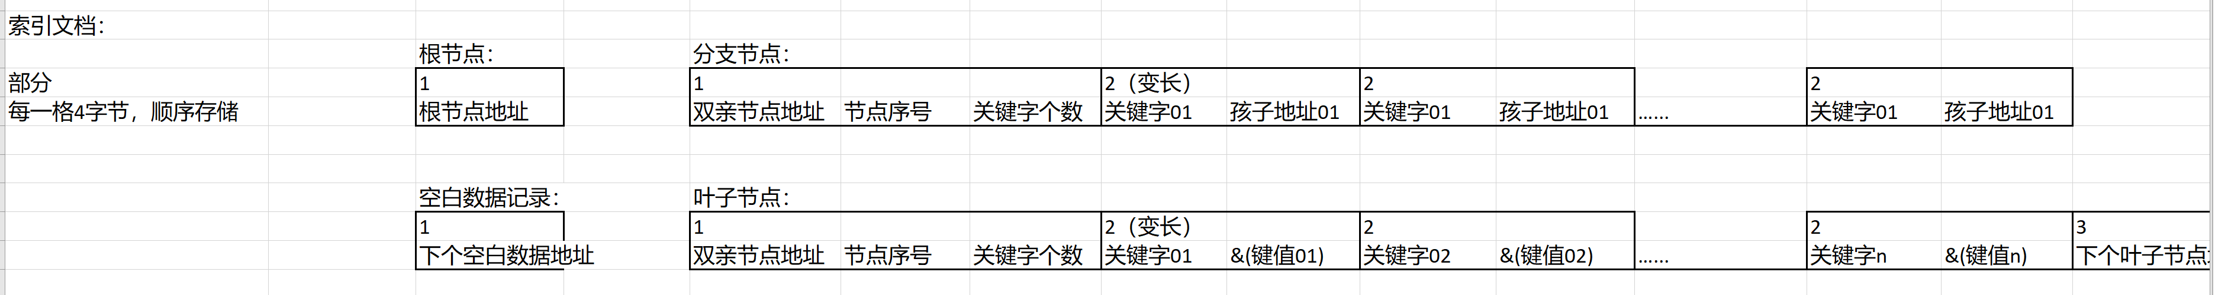
索引文件设计
数据文件设计
注：日志文件：程序中的每次操作会将相关信息写入日志文件，主要用于调试。具体形式为：[时间] [操作] [数据]。三个类的索引文件定义相同，日志文件格式相同。
goto 数据层 →
4

Slide 8
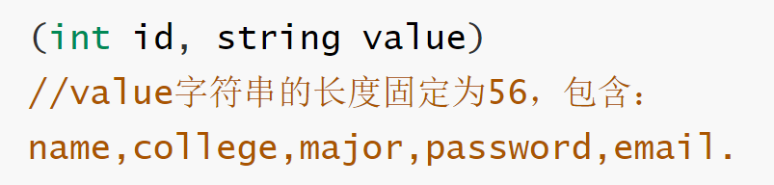
user类
数据结构定义
4

Slide 9
user类
数据文件设计
在上述数据结构中限定id长度为8，格式为gg（年级） aa（学院） mm（专业）cc（班级） nn（序号）,如1801020344. 限定name长度为8，college长度为4（2个中文字符的缩写，或者4个英文字符的缩写），major长度为4（同上），password长度为16，email长度为24.
4

Slide 10
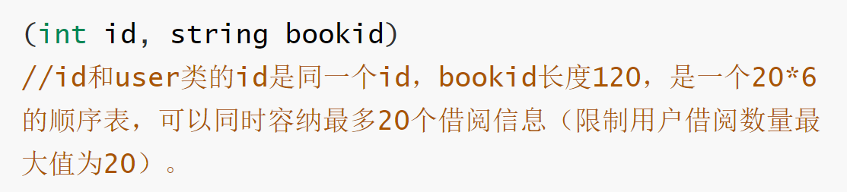
userstates类
数据结构定义
数据文件定义
goto 逻辑层 →
4

Slide 11
UI层
I
按钮点击触发事件
已
实
现
的
功
能
II
输入信息绑定到参数
III
获取参数并显示到信息栏

Slide 12
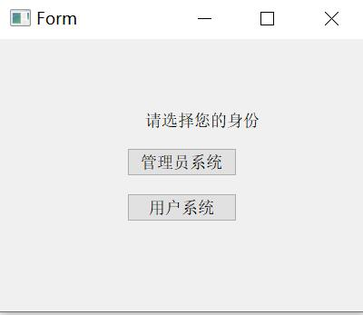
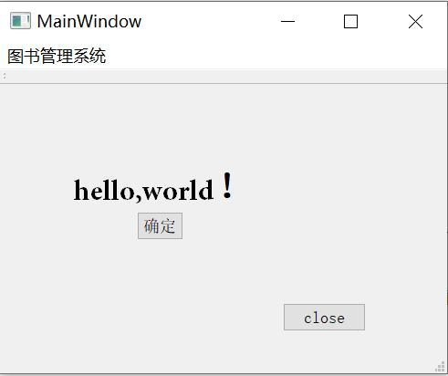

Slide 13
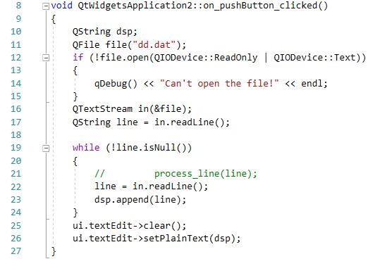
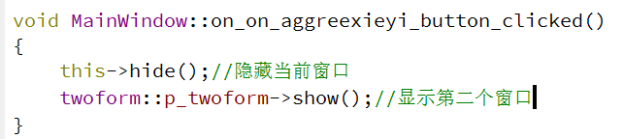

Slide 14
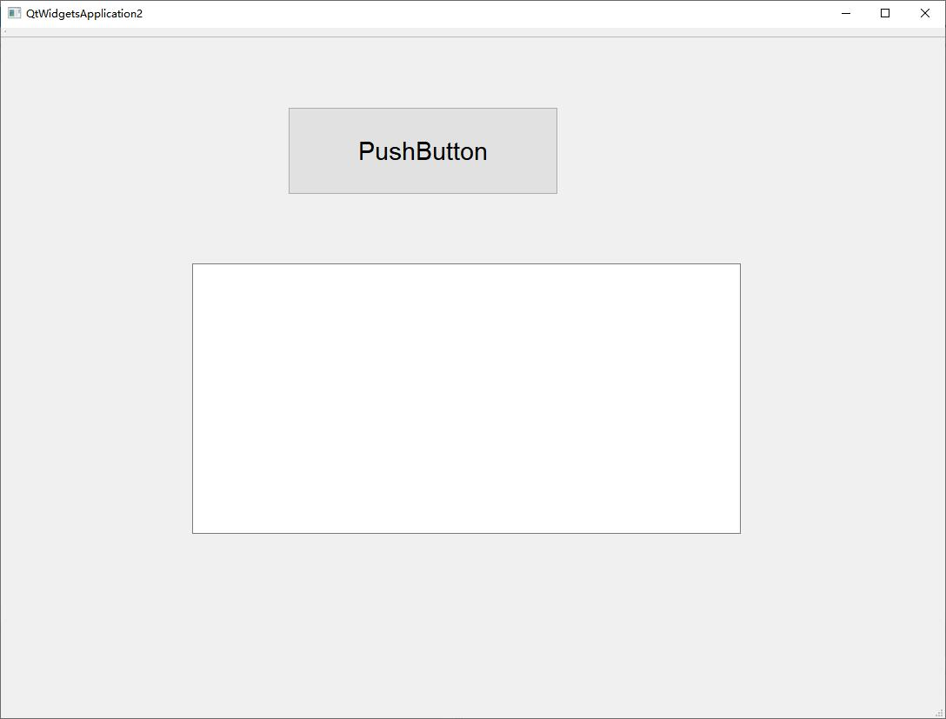
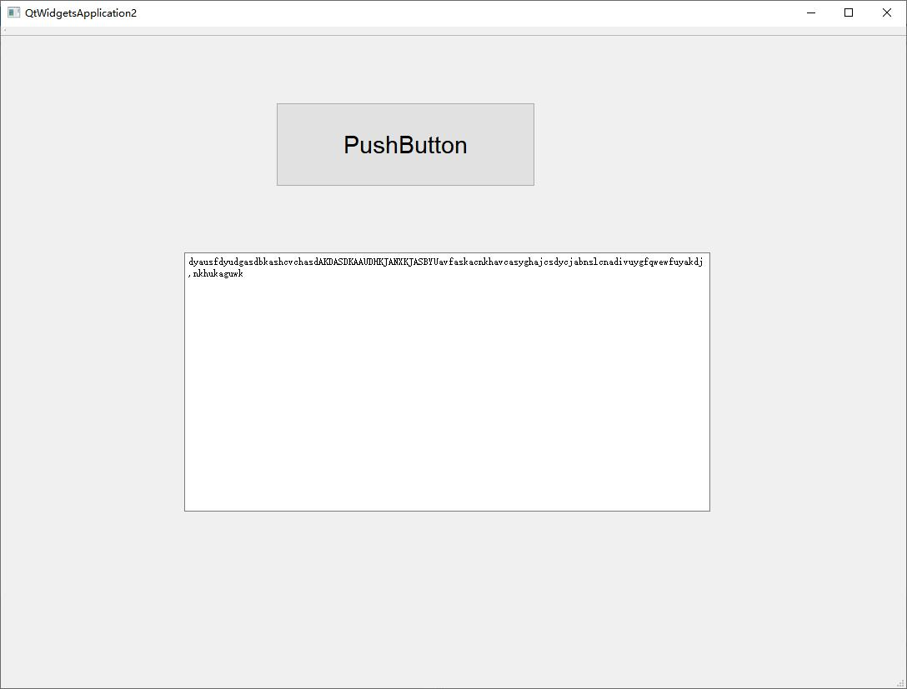

Slide 15
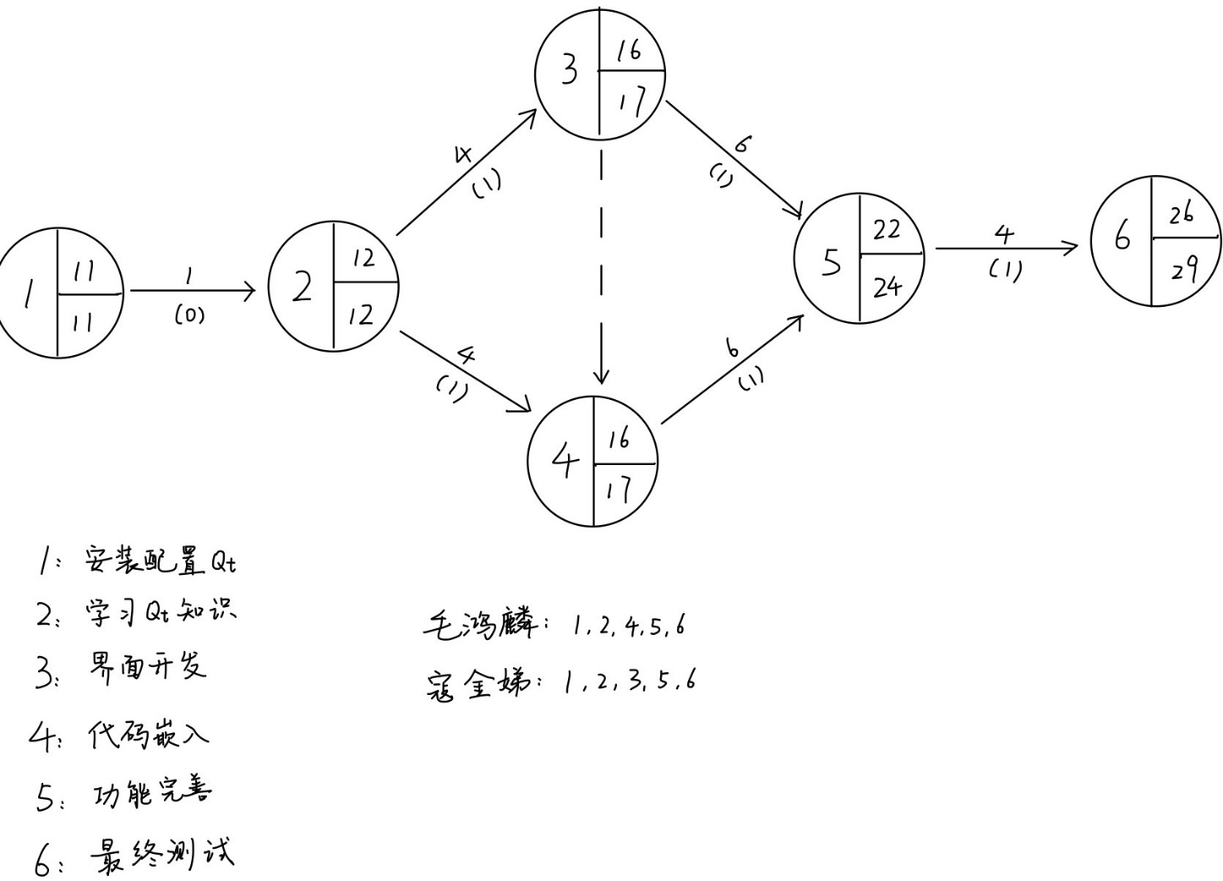
工程网络图
设计工程网络图并得到甘特图，以便控制项目进度、促进组内同学交流与合作

Slide 16
感谢您的聆听

